Slide 1


Đinh Quang Dương - 21520751
Ngô Quang Khải - 21520953

Slide 2
MỤC LỤC
1. Giới thiệu đề tài
2. Phạm vi
3. Chức năng
4. Thiết kế
5. Phân công

Slide 3
GIỚI THIỆU ĐỀ TÀI
TechMarket là trang web rao vặt điện tử đã qua sử dụng, cho phép người bán đăng thông tin sản phẩm . Người mua có thể tìm kiếm và mua hàng qua trò chuyện hoặc tính năng đặt hàng. Quản trị viên có thể kiểm soát tài khoản và xử lý vi phạm. Có trung tâm trợ giúp và phản hồi từ người dùng được quản lý bởi Bộ phận Chăm sóc khách hàng.

Slide 4
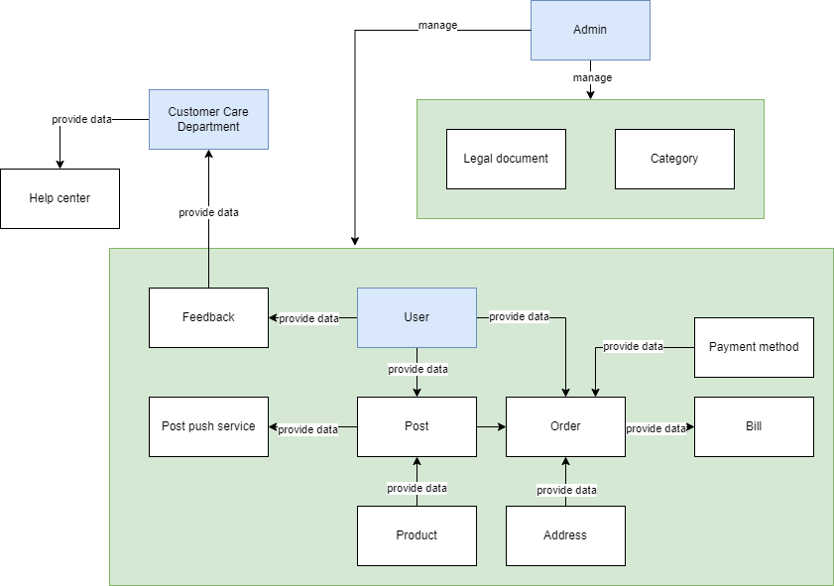
PHẠM VI
Domain model

Slide 5
PHẠM VI
Các tác nhân chính:
Buyer: tìm kiếm và mua hàng theo nhu cầu, chat với người bán, báo cáo bài đăng vi phạm
User
Seller: đăng bài bán hàng, quản lý bài đăng, đơn hàng, chat với người mua
Admin: quản lý user, duyệt các bài đăng, xử lí vi phạm.
Customer Care Department: quản lý Help center, xử lí feedback của người dùng

Slide 6
CHỨC NĂNG
Các chức năng chính
Quản lý người dùng
Đăng ký
Đăng nhập
Cấm tài khoản
Đăng bài
Quản lý bài đăng
Quản lý danh mục
Chat để mua hàng
Đặt hàng ( đối với các bài đăng có tag ‘Guarantee’ )
Quản lý Help center
Xử lý feedback
Quản lý đơn hàng
Đẩy bài

Slide 7
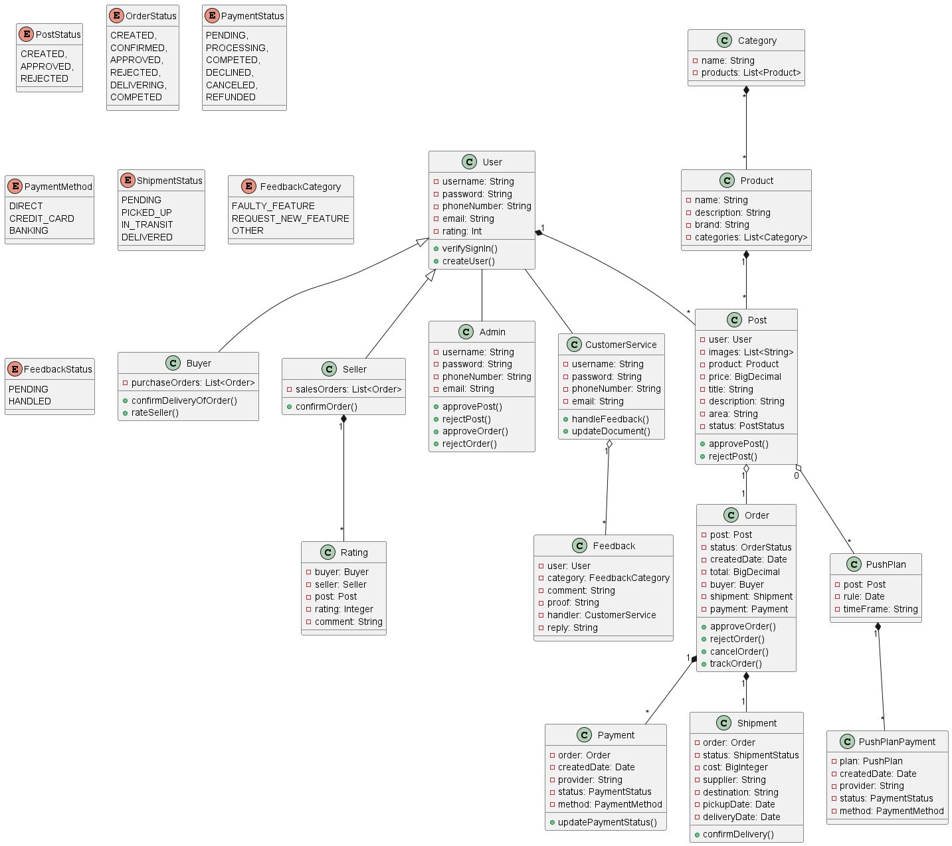
THIẾT KẾ
Database

Slide 8
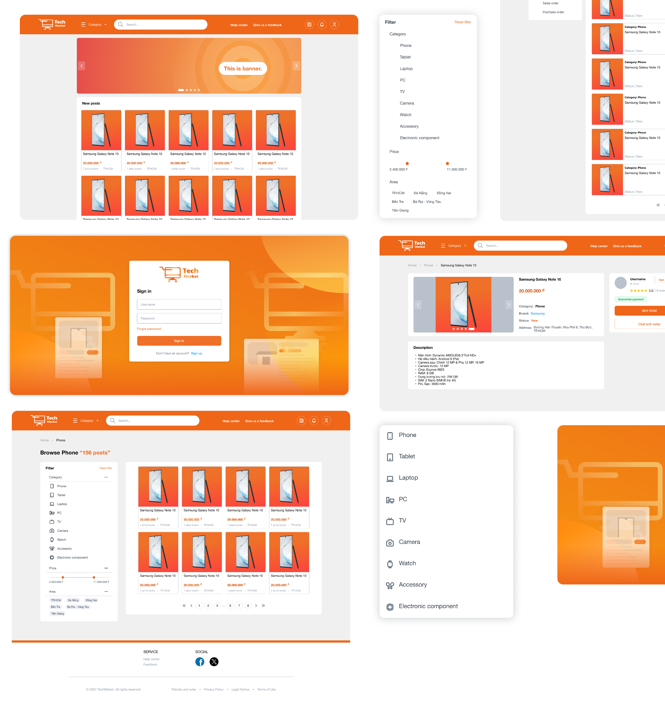
THIẾT KẾ
UI/UX

Slide 9
PHÂN CÔNG
BRD
Khải | Dương
Khảo sát các trang web hiện có -> Đưa ra phạm vi và tổng quan cho đề tài | Xác định các chức năng chính -> vẽ use case diagram
Vẽ domain model | Xác định security matrix
 | Viết user story

Slide 10
PHÂN CÔNG
Diagram
Khải | Dương
Vẽ activity diagram cho: Leave a feedback Guarantee payment Link sales wallet Use post push service Choose shipping address Pay Report post CRUD category Ban account Manage bank account Update legal document Update information for help center Handle feedback from user | Vẽ activity diagram cho:

Slide 11
PHÂN CÔNG
SRS
Khải | Dương
Viết toàn bộ use case specification | Viết list view và view description
Khác
Khải | Dương
Thiết kế UI/UX | Thiết kế database
 | Xác định chi phí phầm mềm

